Slide 1
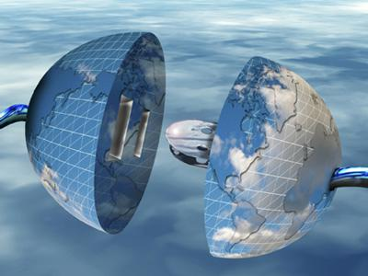
Интернет — неотъемлемая часть современного мира. Мы не можем отказаться от ежедневного просмотра новостной ленты или серии любимого сериала, удобных карт, быстрых ответов на вопросы, информации, которая доступна всегда. Уже сейчас, в 2020 году, Сеть выполняет огромное количество различных функций. Их не только сложно перечислить, их даже трудно представить. А каким будет Интернет в будущем, через 5-10 лет?

Slide 2
ИНТЕРНЕТ КАК ВСЕОБЩЕЕ БЛАГО Прогнозируется, что уже к 2025 году Интернет: Уподобится электричеству, то есть станет общедоступен, практически незаметен и будет восприниматься как должное. Повседневная жизнь человека станет все более связанной с девайсами, камерами, приложениями. Технологии дополненной реальности уже есть (вспомним Google-очки), они будут преобразовываться в более портативные, станут встраиваемыми в человеческое тело. При этом обмен или передача информации окажется элементарной, незаметной, сродни телепатии. Глобальная сеть сделает более прозрачной жизнь людей на разных континентах, будут расти транснациональные связи, общение. В связи с этим границы будут становиться менее очевидными, во всяком случае, в сознании. Поспособствует этому распространение глобального Интернета — Ubernet. Поведение человека, его здоровье, социальную жизнь, взаимоотношения станет очень просто контролировать, он сам будет знать о себе гораздо больше. Сеть, безусловно, будет развиваться и далее, в том числе, по перспективным программам по ее улучшению.

Slide 3
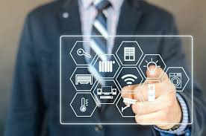

Slide 4
Обратная сторона медали: уже скоро «паутина» может встретиться с рядом трудностей. Назовем основные: Секретность. Уже сейчас власти эффективно отслеживают деятельность отдельных лиц в виртуальном пространстве. Отдельные площадки пытаются с этим справляться, но они не в состоянии дать стопроцентную гарантию. Анонимность становится все более недопустимой. Качественная, достоверная информация. Интернет — это мгновенный ответ на любой вопрос, но уже создается ощущение, будто он скоро лопнет от переизбытка, подобно гигантскому мыльному пузырю. Из-за неконтролируемого потока информации найти что-либо стоящее довольно трудно. А Сеть просто не успевает отсеивать некачественный контент. В будущем придется это как-то исправлять. Жажда наживы. Без денег в современном мире не выжить. Тенденция зарабатывать на всем и за счет всех проникла в Интернет давно, а распространяется все стремительнее. Платные сайты, платные подписки, услуги и сервисы соцсетей, не говоря уже постоянно растущей в цене рекламе. Это отрицательно влияет на пребывание пользователей в Сети. Платные высокоскоростные каналы. Все готовы смотреть видео без сбоев и в хорошем качестве, даже за плату.

Slide 5
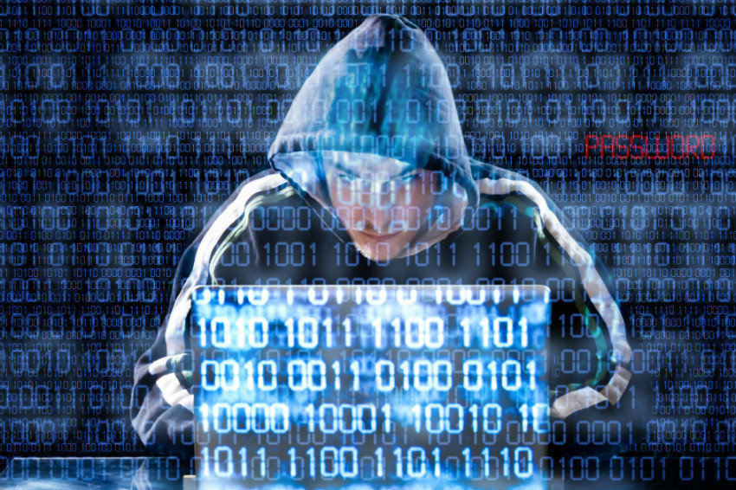

Slide 6
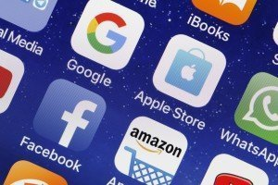
Несмотря на все проблемы, за Всемирной сетью — огромное будущее. Возможно, оно не столь красочно, как хотелось бы. Но мир развивается каждую минуту, а такая вещь, как виртуальная сеть, точно не сможет устоять на месте. Равные возможности по доступу к контенту для всех желающих? Это произойдет вряд ли. Дополненная реальность, голографическая связь и тотальный контроль — весьма вероятно. К тому же, будущий Интернет вполне может оказаться рассредоточен между несколькими корпорациям. Мы их знаем: это те, кто в последнее время скупают наиболее успешные технологические проекты и web-ресурсы — Гугл, Фейсбук, Microsoft, Apple, Amazon.

